Slide 1

Poptávka po alternativních pohonech automobilů v ČR o čem hovoří statistiky registrací
Odborná konference PETROL SUMMIT 2017
2.11.2017 Josef Pokorný, tajemník SDA

Slide 2

Statistiky SDA, zdroj, způsob třídění
SDA zveřejňuje od roku 2004
Zdroj – statistické údaje z Centrálního registru vozidel, údaje o prodejích členů SDA
Zveřejňované statistiky obsahují u nových vozidel data po tzv. čištění, tj. úpravě nesprávně zaznamenaných údajů v registru vozidel a korekci zásadních chyb metodou ztotožnění s prodaným vozidlem
Data jsou tříděna podle určitých kritérií včetně paliva
U jednotlivých dovozů jsou uváděna základní nečištěná data, kde nedochází k podrobnějšímu třídění – údaje nejsou známé nebo nejsou garantované

Slide 3
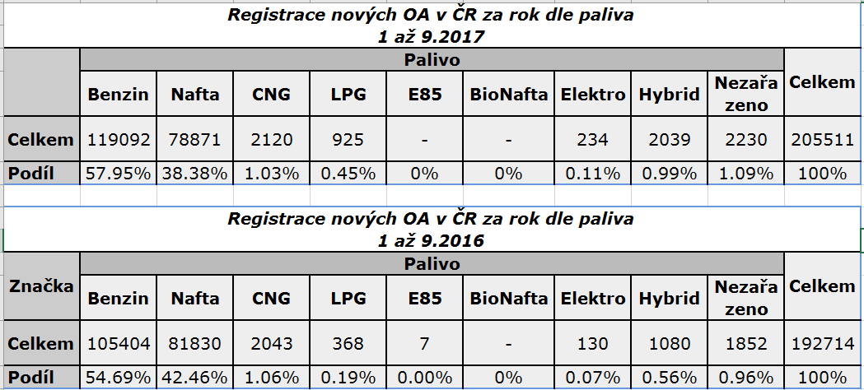

Slide 4
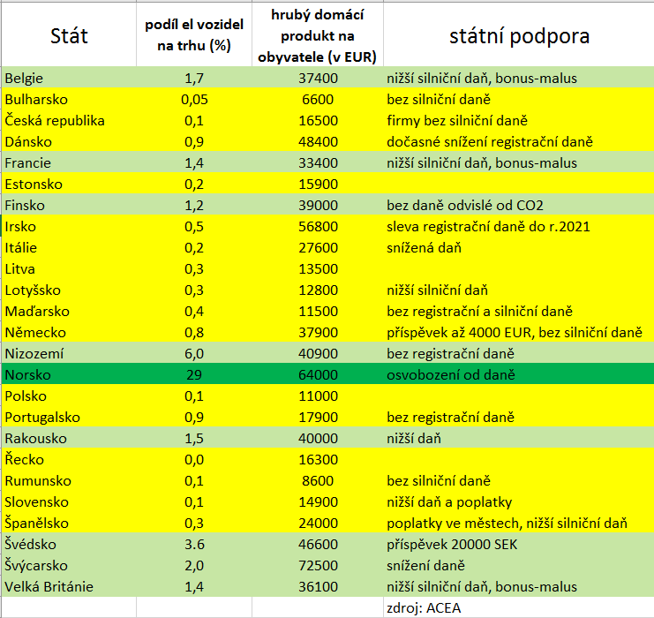

Slide 5
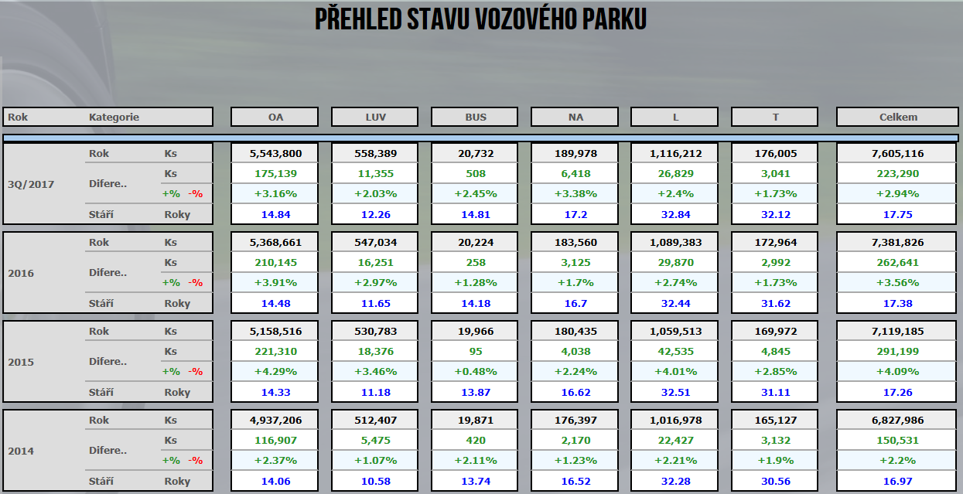

Slide 6
Prognóza počtu elektromobilů v ČR do roku 2025
rok | počet el. vozidel za rok | Počet el. vozidel Celkem
2013 | 70 | 70
2014 | 230 | 300
2015 | 350 | 650
2016 | 350 | 1000
2017 | 700 | 1700
2018 | 1500 | 3200
2019 | 4000 | 7200
2020 | 6000 | 13200
2021 | 10000 | 23200
2022 | 15000 | 38200
2023 | 20000 | 58200
2024 | 25000 | 83200
2025 | 30000 | 113200

Slide 7
Děkuji za pozornost!
Josef Pokorný
Svaz dovozců automobilů sda@sda-cia.cz
602 659 264

